Slide 1

手机APP
功能介绍

Slide 2
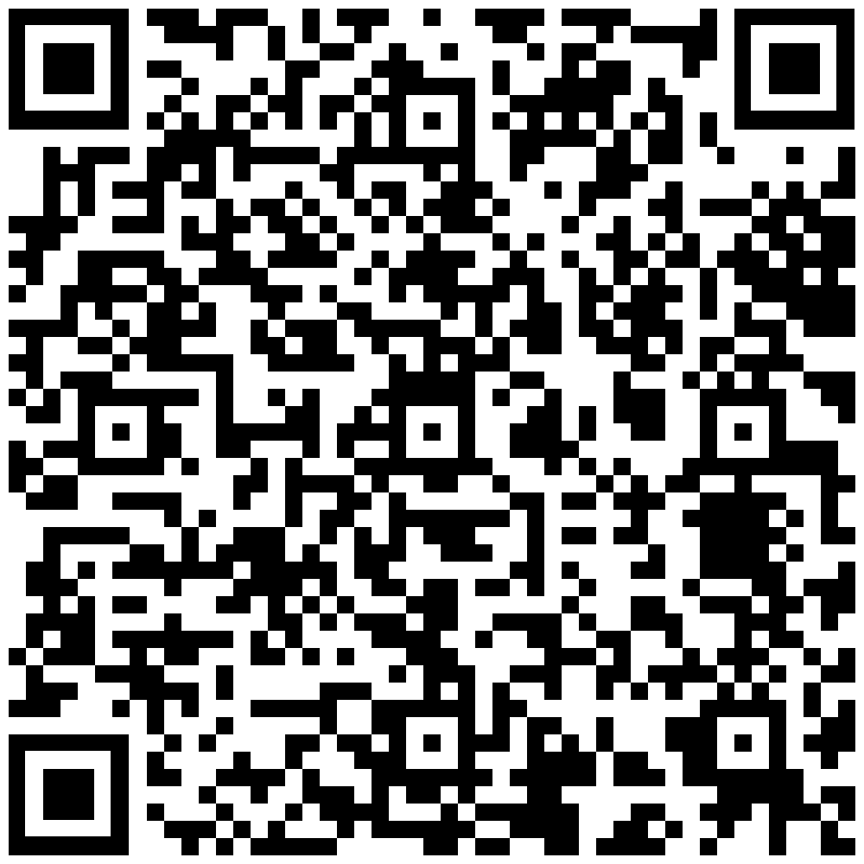
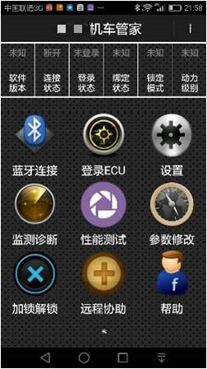
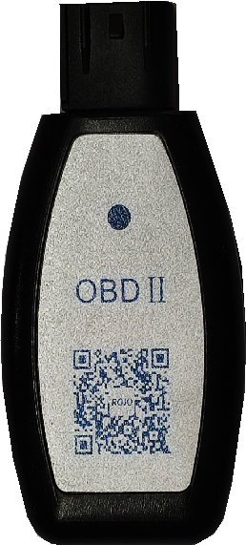
手机APP介绍
18款二代蓝牙APP下载
在ECU上连接蓝牙收发器，通过手机APP，可以实现有五大功能：
（1）检测诊断；
（2）性能测试；
（3）参数修改；
（4）手机锁；
（5）远程协助。
蓝牙收发器

Slide 3
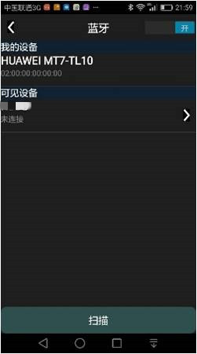
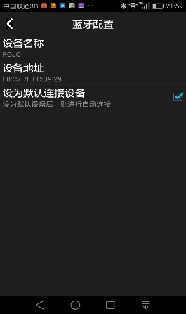
手机APP介绍
开电门锁，打开手机APP；
点击蓝牙连接，在“可见设备”栏，可以看到与电喷连接的蓝牙设备名称，点击右侧“>”；
等出现“已连接”提示之后，在“设为默认连接设备”栏打“√”；
回退到主界面；
以后打开APP之后，只需点击蓝牙连接，就能建立连接。

Slide 4
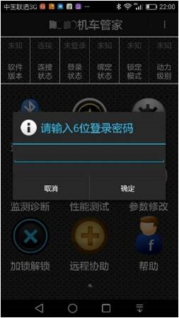
手机APP介绍
点击登录ECU；
初始密码333333；
如果要改变初始密码，可以点击主菜单上的设置图标，但是如果遗忘密码，将导致与ECU无法连接。

Slide 5
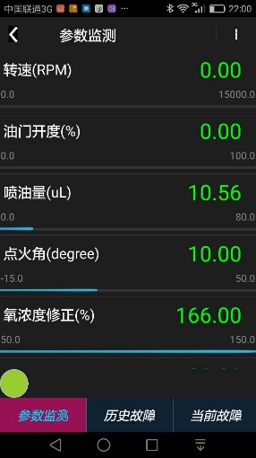
手机APP介绍
点击检测参数，就能看到发动机的数据流；
菜单底下的开关，点击之后可以切换成参数监测、历史故障、当前故障三种状态。

Slide 6
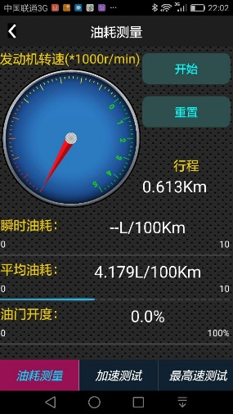
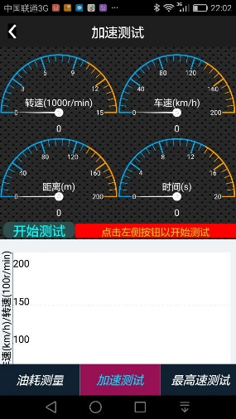
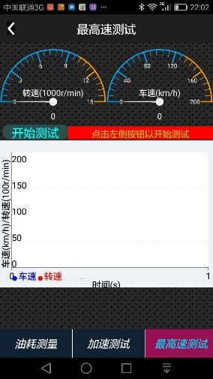
手机APP介绍
点击性能测试；
通过底下的三个键，可以切换油耗测量 ，加速测量，最高速测试三种功能。

Slide 7
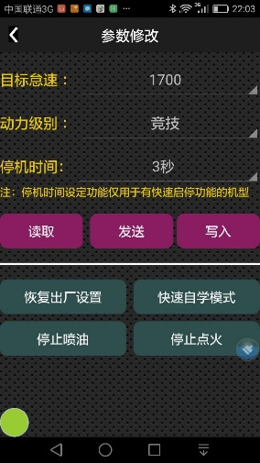
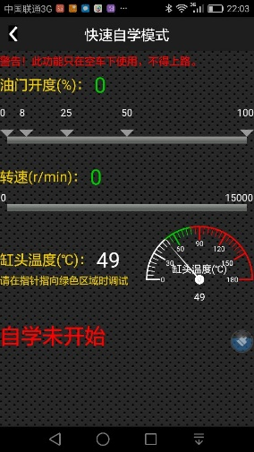
手机APP介绍
点击参数修改；
先点击读取，读取目前的状态，其中的停机时间只针对带有快速启停功能的摩托车；
参数改变之后，点击发送，如果要永久性保存，再点击写入。
左下角，有一个圆形标记，点击之后，出现 “快速自学习”界面，同时发动机也进入“快速自学”模式。
自学步骤：控制油门到倒三角的开度，停留直到标记变绿，再到下一个节点。等所有三角变绿，发动机会自动熄火，关钥匙结束。

Slide 8
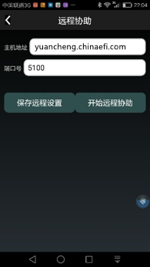
手机APP介绍
●点击远程协助；
●通过手机，QQ，微信等通讯手段与朗杰客服联系，将yuancheng.chinaefi.com填入主机地址栏里，端口号填5100，然后后点击保存远程设置；
●点击开始远程协助即可与朗杰客服进行连接，朗杰客服就能看到发动机的所有参数，并能进行修改；

Slide 9
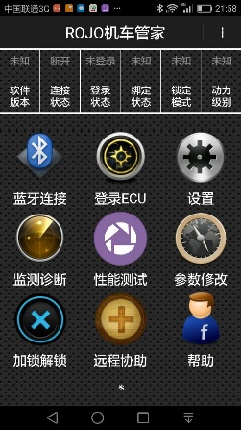
手机APP介绍
加锁解锁
点击之后，可以给电喷系统上锁，起到防盗作用。

